Slide 1
2024 – 2025 EĞİTİM YILI 3. SINIF 4. KURUL SONU DEĞERLENDİRMESİ
DR. BERRAK AKSAKAL
FÜ TEAD

Slide 2
IV. DERS KURULU: DOLAŞIM VE SOLUNUM
06 Ocak – 14 Şubat 2025 : 6 Hafta
Kurul Toplam Ders Saati : 90 Saat (Teorik )+ 3 Saat (Pratik)
Pratik Sınav : -
Teorik Sınav : 14 Şubat
Ders Kurulu Başkanı : Prof. Dr. Hasan KORKMAZ
Başkan Yardımcısı :Dr.Öğr. Üyesi Önsel ÖNER

Slide 3
 | Hafta | Saat | Saat/Gün
2024-2025 IV. DERS KURULU | 4 | 90+3 | 4,7
2023-2024 IV. DERS KURULU | 6 | 90+(12+3) | 4,2
2022-2023 IV. DERS KURULU | 4 | 91+3 | 4,7
2021-2022 II. DERS KURULU | 3 | 92+2 | 6,3
2020-2021 III. DERS KURULU | 3 | 92 | 6,1
2019-2020 III. DERS KURULU | 4 | 96+4 | 5
2018-2019 III. DERS KURULU | 4 | 108+4 | 5,6
2017-2018 III. DERS KURULU | 4 | 105+(4+4) | 5,7
2016-2017 III. DERS KURULU | 4 | 105+(4+4) | 5,7

Slide 4
SINAV VERİLERİ
Sınava Giren Öğrenci Sayısı | 272
Sınava Girmeyen Öğrenci Sayısı | 1
Toplam Soru Sayısı | 100
İptal Edilen Soru (Toplam) | 0

Slide 5
SINAV SORULARININ DAĞILIMI
DERSLER | TEORİK PUAN | PRATİK PUAN | TEORİK + PRATİK PUAN
Tıbbi Farmakoloji (1-24) | 24 |  | 24
Göğüs Cerrahisi (25-30) | 6 |  | 6
Kardiyoloji (31-45) | 15 |  | 15
Göğüs Hastalıkları (46-52) | 7 |  | 7
Kulak Burun ve Boğaz Hastalıkları (53-54) | 2 |  | 2
Nükleer Tıp (55-56) | 2 |  | 2
Tıbbi Patoloji (57-76) | 20 |  | 20
Çocuk Sağlığı ve Hastalıkları (77-84) | 8 |  | 8
Enfeksiyon Hastalıkları + Radyoloji (85-86) | 2 |  | 2
Tıbbi Mikrobiyoloji (87-98) | 12 |  | 12
Acil Tıp (99-100) | 2 |  | 2
Toplam | 100 |  | 100

Slide 6
ORTALAMA
YILLARA GÖRE İLGİLİ KURULDAKİ BAŞARI DURUMU GENEL ORTALAMA | PUAN
2024-2025 IV. DERS KURULU GENEL ORTALAMA | 69,38
2023-2024 IV. DERS KURULU GENEL ORTALAMA | 68,35
2022-2023 IV. DERS KURULU GENEL ORTALAMA | 66,07
2021-2022 II. DERS KURULU GENEL ORTALAMA | 55,65
2020-2021 III. DERS KURULU GENEL ORTALAMA | 78,17
2019-2020 III. DERS KURULU GENEL ORTALAMA | 64,08
2018-2019 III. DERS KURULU GENEL ORTALAMA | 68,69
2017-2018 III. DERS KURULU GENEL ORTALAMA | 69,94
2016-2017 III. DERS KURULU GENEL ORTALAMA | 65,99

Slide 7
PUANLAMA BARAJLI
Barajlı Nota Göre Dağılım | Toplam Not | Teorik Not | Pratik Not
Sınav Puanlaması: | 100 | 100 | 0
En Yüksek Not: | 95 1 KİŞİ | 95 1 KİŞİ
En Düşük Not: | 17,6 1 KİŞİ | 17,6 1 KİŞİ
Ortalama | 69,38 | 69,38
Başarı % | 69,38 | 69,38
SINAVA GİREN ÖĞRENCİ SAYISI =272

Slide 8
PUANLAMA HAM
Ham Nota Göre Dağılım | Toplam Not | Teorik Not | Pratik Not
Sınav Puanlaması: | 100 | 100 | 0
En Yüksek Not: | 95 1 KİŞİ | 95 1 KİŞİ
En Düşük Not: | 31 1 KİŞİ | 31 1 KİŞİ
Ortalama | 70,79 | 70,79 | 0,00
Başarı % | 70,79 | 70,79
SINAVA GİREN ÖĞRENCİ SAYISI = 272

Slide 9
NOT DAĞILIMI
 | BARAJLI NOTA GÖRE DAĞILIM |  |  |  |  | HAM NOTA GÖRE DAĞILIM
 | NOT ARALIĞI | SAYI | YÜZDE |  | TOPLAM | NOT ARALIĞI | SAYI | YÜZDE | TOPLAM
Ortalama Üstü Not Alan Öğrencilerin Dağılımı | >=90 | 6 | 2,21 |  | 143 KİŞİ % 52,58 | >=90 | 6 | 2,21 | 146 KİŞİ % 53,68
 | >=80-90 | 52 | 19,12 |  |  | >=80-90 | 56 | 20,59
 | >=70-80 | 80 | 29,42 |  |  | >=70,79-80 | 84 | 30,89
 | >=69,38-70 | 5 | 1,84
 |  |  |  |  |  | ORTALAMA= 70,79
 | ORTALAMA= 69,38 |  |  |  |  | >=70-70,79 | 12 | 4,42 | 126 KİŞİ % 46,33
Ortalama Altı Not Alan Öğrencilerin Dağılımı | >=60-69,38 | 79 | 29,05 | 129 KİŞİ % 47,43 |  | >=60-70 | 76 | 27,95
 | >=50-60 | 37 | 13,61 |  |  | >=50-60 | 31 | 11,4
 | >=40-50 | 8 | 2,95 |  |  | >=40-50 | 3 | 1,11
 | >=30-40 | 2 | 0,74 |  |  | >=30-40 | 4 | 1,48
 | >=20-30 | 2 | 0,74 |  |  | >=20-30 | 0 | 0
 |  |  |  |  |  | >=10-20 | 0 | 0
 | >=10-20 | 1 | 0,37
 | <10 | 0 | 0 |  |  | <10 | 0 | 0

Slide 10
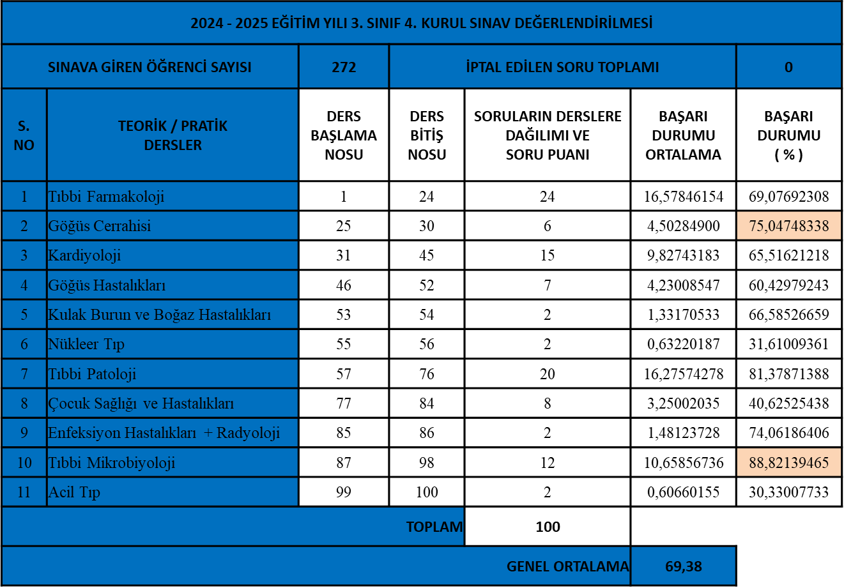

Slide 11
BARAJA TAKILAN ÖĞRENCİ SAYISI (DERS GRUPLARINA GÖRE)
SINAV-DERS ADI | Tıbbi Farmakoloji | Göğüs Cerrahisi | Kardiyoloji | Göğüs Hastalıkları | Kulak Burun ve Boğaz Hastalıkları | Nükleer Tıp
Uygulama Türü | Teorik | Teorik | Teorik | Teorik | Teorik | Teorik
Not Değeri | 24 | 6 | 15 | 7 | 2 | 2
Değerlendirme Türü | Soru | Soru | Soru | Soru | Soru | Soru
Öğrenci Sayısı (%) | 14 % 5,15 | 10 % 3,68 | 7 % 2,58 | 24 % 8,83 | 31 % 11,4 | 80 % 29,42
SINAV-DERS ADI | Tıbbi Patoloji | Çocuk Sağlığı ve Hastalıkları | Enfeksiyon Hastalıkları + Radyoloji | Tıbbi Mikrobiyoloji | Acil Tıp
Uygulama Türü | Teorik | Teorik | Teorik | Teorik | Teorik
Not Değeri | 20 | 8 | 2 | 12 | 2
Değerlendirme Türü | Soru | Soru | Soru | Soru | Soru
Öğrenci Sayısı (%) | 4 % 1,48 | 124 % 45,59 | 20 % 7,36 | 1 % 0,37 | 95 % 34,93

Slide 12
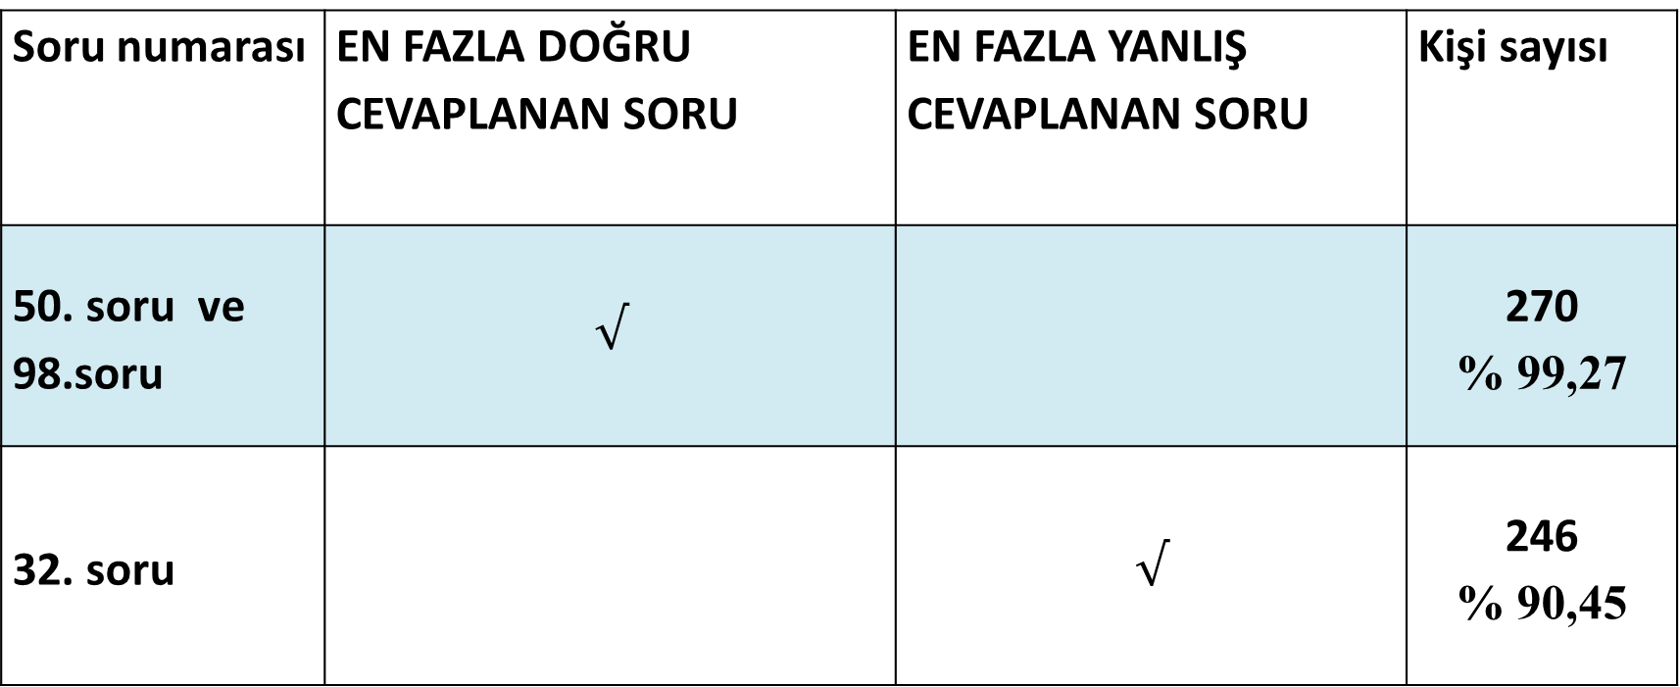
EN FAZLA DOĞRU VE YANLIŞ CEVAPLANAN SORULAR
Soru numarası | EN FAZLA DOĞRU CEVAPLANAN SORU | EN FAZLA YANLIŞ CEVAPLANAN SORU | Kişi sayısı
50. soru ve 98.soru | $$√$$ |  | 270 % 99,27
32. soru |  | $$√$$ | 246 % 90,45

Slide 13
EN FAZLA DOĞRU CEVAPLANAN SORU
50.SORU
Aşağıdakilerden hangisi kronik öksürüğün tanımıdır?
a) 3 haftadan uzun süren öksürük (0)
b) 8 haftadan uzun süren öksürük (270)
c) Hasta tarafından süresi belirtilemeyen öksürük (0)
d) Balgamın eşlik ettiği öksürük (1)
e) 3-8 hafta arasında süren öksürük (1)

Slide 14
EN FAZLA DOĞRU CEVAPLANAN SORU
98. Enterovirus cinsi içerisinde insanlar için önemli hastalık etkeni olan virüsler hangileridir?
a) Poliovirus, Coxsackievirus, Echovirus (270)
b) Echovirus, RSV, Poliovirus (0)
c) Coxsackievirus, Measles virüs, RSV (2)
d) Poliovirus, RSV, HBV (0)
e) Coxsackievirus, HPV, HBV (0)

Slide 15
EN FAZLA YANLIŞ CEVAPLANAN SORU
32. Aşağıdaki ilaç gruplarından hangisi kalp yetersizliği hastalarında mortaliteyi azaltmaz?
a)Beta blokerler (örn: Bisoprolol, Karvedilol) 68
b) ACE inhibitörleri (örn: Ramipril, Enalapril) 16
c) SGLT-2 inhibitörleri (örn: Dapagliflozin, ) (112)
d)Diüretikler (örn: Furosemid, Torsemid) (26)
e) Mineralokortikoid reseptör antagonistleri (örn: Spironolakton, Eplerenon) (50)

Slide 16
DERS BAZINDA EN FAZLA DOĞRU VE YANLIŞ CEVAPLANAN SORULAR
DERSLER | DOĞRU |  | YANLIŞ
 | SORU NO | KİŞİ SAYI / % | SORU NO | KİŞİ SAYI / %
Tıbbi Farmakoloji | 23 | 265 (%97,43) | 8 | 226 (%83,09)
Göğüs Cerrahisi | 26 | 251 (%92,28) | 27 | 136 (%50)
Kardiyoloji | 35 | 247 (%90,81) | 32 | 246 (%90,45)
Göğüs Hastalıkları | 50 | 270 (%99,27) | 49 | 208 (%76,48)
Kulak Burun ve Boğaz Hastalıkları | 54 | 227 (%83,46) | 53 | 112 (%41,18)
Nükleer Tıp | 56 | 175 (%64,34) | 55 | 211 (%77,58)
Tıbbi Patoloji | 57 | 268 (%98,53) | 66 | 149 (%54,78)
Çocuk Sağlığı ve Hastalıkları | 78 | 184 (%67,65) | 79 | 182 (%66,92)
Enfeksiyon Hastalıkları + Radyoloji | 85 | 227 (%83,46) | 86 | 80 (%29,42)
Tıbbi Mikrobiyoloji | 98 | 270 (%99,27) | 97 | 208 (%76,48)
Acil Tıp | 100 | 126 (%46,33) | 99 | 157 (%57,73)

Slide 17
GÜVENİLİRLİK

Slide 18
SINAV ZORLUK İNDEKSİ
 | Zorluk indeksi | Yorum
2024-2025 | 70,45 | KOLAY
2023-2024 | 67,93 | KOLAY
2022-2023 | 67,06 | KOLAY
2021-2022 | 60,06 | KOLAY
2020-2021 | ONLİNE | -
2019-2020 | 66,5 | KOLAY
2018-2019 | 68,6 | KOLAY

Slide 19
SINAV AYIRT EDİCİLİK İNDEKSİ
Sorunun Niteliği (Ayırt Edicilik) | Sayı (%) | Çok Kolay (%) | Kolay (%) | Orta Güçlükte (%) | Zor (%) | Çok Zor (%)
Bilenle bilmeyeni ayırt edebilen | 18 % 18 |  | 7 | 9 | 2
Bilenle bilmeyeni tam ayırt edemeyen (Gözden geçirilmeli) | 12 % 12 | 2 | 7 | 2 | 1
Bilenle bilmeyeni ayırt edemeyen (Düzeltilmeli, geliştirilmeli) | 26 % 26 | 10 | 6 | 6 | 3 | 1
Bilenle bilmeyeni ayırt edemeyen (Mutlaka testten çıkarılması gereken) | 44 % 44 | 33 | 4 | 1 | 5 | 1
TOPLAM | 100 % 100 | 45 % 45 | 24 % 24 | 18 % 18 | 11 % 11 | 2 % 2

Slide 20
DEĞİŞKENLER Katılım: 18 | 1-Tamamen katılmıyorum |  | 2-Kısmen katılmıyorum |  | 3-Kararsızım |  | 4-Kısmen Katılıyorum |  | 5- Tamamen Katılıyorum |  | 4+5
 | Sayı (%) |  | Sayı (%) |  | Sayı (%) |  | Sayı (%) |  | Sayı (%) |  | % (n=18)
1.Kurulun amaç ve öğrenim hedeflerine ulaşmak için teorik ve pratik ders konu ve saatleri yeterliydi. | 2 | 11,1 |  |  | 4 | 22,2 | 6 | 33,3 | 6 | 33,3 | 66,6
2. Kurul süresince bireysel çalışıp anlamamız için yeterli serbest çalışma saati ayrılmıştı. | 4 | 22,2 | 1 | 11,1 | 2 | 11,1 | 2 | 11,1 | 8 | 44,4 | 55,5
3.Kurul içindeki ders konuları birbirlerini tamamlıyordu. | 4 | 22,2 |  |  |  |  | 6 | 33,3 | 8 | 44,4 | 77,7

Slide 21
DEĞİŞKENLER Katılım: 18 | 1-Tamamen katılmıyorum |  | 2-Kısmen katılmıyorum |  | 3-Kararsızım |  | 4-Kısmen Katılıyorum |  | 5- Tamamen Katılıyorum |  | 4+5
 | Sayı (%) |  | Sayı (%) |  | Sayı (%) |  | Sayı (%) |  | Sayı (%) |  | % (n=18)
4.Kurul programına öğretim üyeleri uydu. | 4 | 22,2 |  |  |  |  | 8 | 44,4 | 3 | 33,3 | 55,5
5.Program değişiklikleri zamanında bildirildi. | 4 | 22,2 |  |  |  |  | 8 | 44,4 | 3 | 33,3 | 55,5
6.Konuları anlatan öğretim üyeleri hastalık ve sağlıkla ilişkileri açıkladılar. | 4 | 22,2 |  |  |  |  | 4 | 22,2 | 5 | 55,6 | 77,8

Slide 22
DEĞİŞKENLER Katılım : | 1-Tamamen katılmıyorum |  | 2-Kısmen katılmıyorum |  | 3-Kararsızım |  | 4-Kısmen Katılıyorum |  | 5- Tamamen Katılıyorum |  | 4+5 (2023 2024)
 | Sayı (%) |  | Sayı (%) |  | Sayı (%) |  | Sayı (%) |  | Sayı (%) |  | % (n=)
7.Dersler anlamamı kolaylaştıracak içerikte ve yoğunluktaydı. | 4 | 22,2 |  |  | 2 | 11,1 | 8 | 44,4 | 4 | 22,2 | 66,6
8.Görsel ve işitsel materyaller ( video, maket, slayt) anlamamı kolaylaştırdı. | 4 | 22,2 |  |  |  |  | 10 | 55,6 | 4 | 22,2 | 77,8
9.Bu ders kurulundaki öğrendiğim bilgiler mesleğe karşı ilgimi artırdı. | 4 | 22,2 | 2 | 11,1 |  |  | 6 | 33,3 | 6 | 33,3 | 99,9

Slide 23
DEĞİŞKENLER Katılım : | 1-Tamamen katılmıyorum |  | 2-Kısmen katılmıyorum |  | 3-Kararsızım |  | 4-Kısmen Katılıyorum |  | 5- Tamamen Katılıyorum |  | 4+5 (2023 2024)
 | Sayı (%) |  | Sayı (%) |  | Sayı (%) |  | Sayı (%) |  | Sayı (%) |  | % (n=18)
10.Öğretim üyeleri interaktif ders işleyerek derslerde dikkatimizi canlı tuttu. | 4 | 22,2 |  |  | 6 | 33,3 | 6 | 33,3 | 2 | 11,1 | 44,4
11.Kuruldaki pratikler dersi anlamamı kolaylaştırdı. | 6 | 33,3 | 2 | 11,1 |  |  | 6 | 33,3 | 4 | 22,2 | 55,5
12.Kurul sürecinde kullanılan derslik, laboratuvar gibi fiziksel ortamlar ve kullanılan materyaller yeterliydi | 4 | 22,2 | 2 | 11,1 | 2 | 11,1 | 6 | 33,3 | 4 | 22,2 | 55,5

Slide 24
DEĞİŞKENLER Katılım : | 1-Tamamen katılmıyorum |  | 2-Kısmen katılmıyorum |  | 3-Kararsızım |  | 4-Kısmen Katılıyorum |  | 5- Tamamen Katılıyorum |  | 4+5 ()
 | Sayı (%) |  | Sayı (%) |  | Sayı (%) |  | Sayı (%) |  | Sayı (%) |  | % (n=18)
13.Bu kurulda aldığım eğitimden memnunum. | 4 | 22,2 |  |  |  |  | 12 | 66,7 | 2 | 11,1 | 77,8
14.Kurulun amaç ve öğrenim hedeflerine ulaştığımı düşünüyorum. | 4 | 22,2 |  |  | 2 | 11,1 | 10 | 55,6 | 2 | 11,1 | 66,7
15.Kurul sonu sınavının kurul boyu öğretilenleri kapsadığını ve öğrendiklerimi nesnel bir şekilde ölçtüğünü düşünüyorum. | 4 | 22,2 |  |  | 2 | 11,1 | 10 | 55,6 | 2 | 11,1 | 66,7
16.Kurulda uygulanan zıt panel ilgili dersteki (Kardiyolojideki) başarımı arttırdı. | 6 | 33,3 |  |  | 8 | 44,4 |  |  | 4 | 22,2 | 66,6

Slide 25
KURULLA İLGİLİ ÖĞRENCİLERİN OLUMLU GÖRÜŞLERİ
*Olumlu Ve Olumsuz Öğrenci Geri Bildirimleri Kurul Değerlendirme Toplantısında Gündeme Getirilerek Değerlendirilmiştir.

Slide 26
KURULLA İLGİLİ ÖĞRENCİLERİN OLUMSUZ GÖRÜŞLERİ
. *Olumlu Ve Olumsuz Öğrenci Geri Bildirimleri Kurul Değerlendirme Toplantısında Gündeme Getirilerek Değerlendirilmiştir.

Slide 27
TEŞEKKÜRLER

